Slide 1

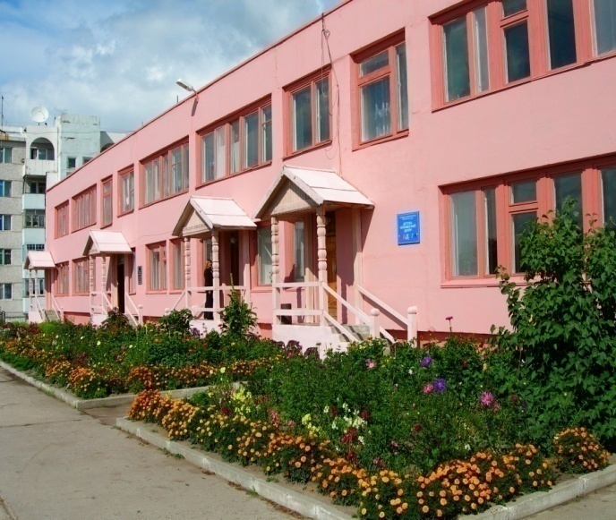
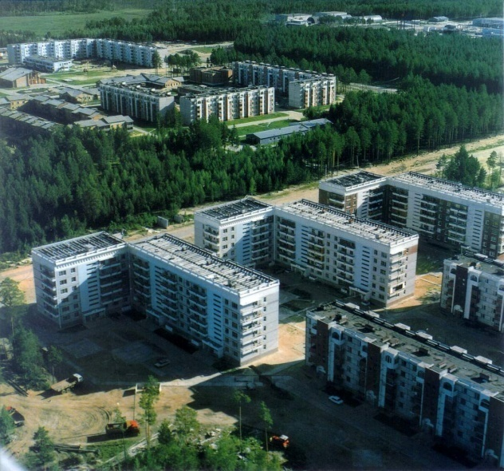
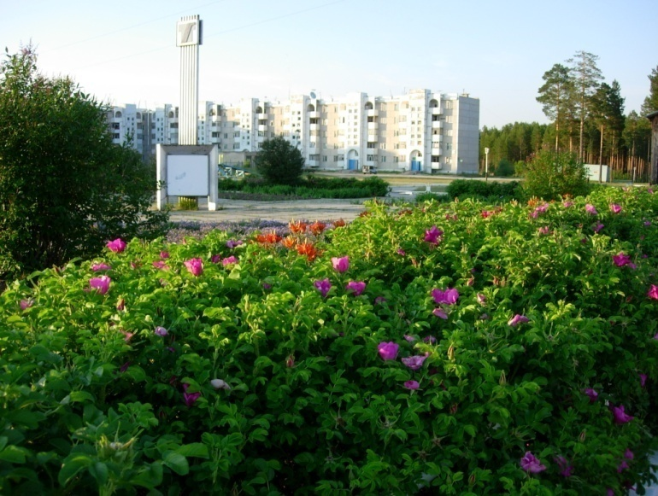

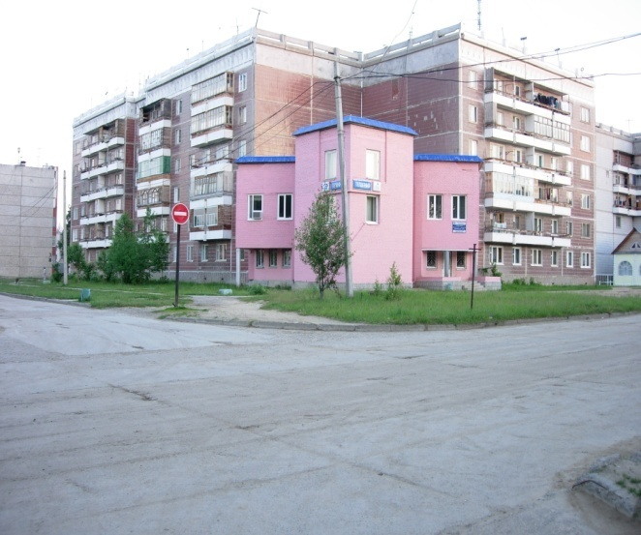
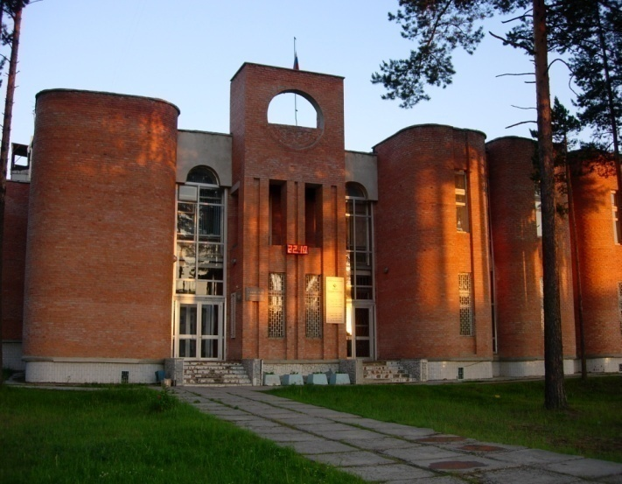
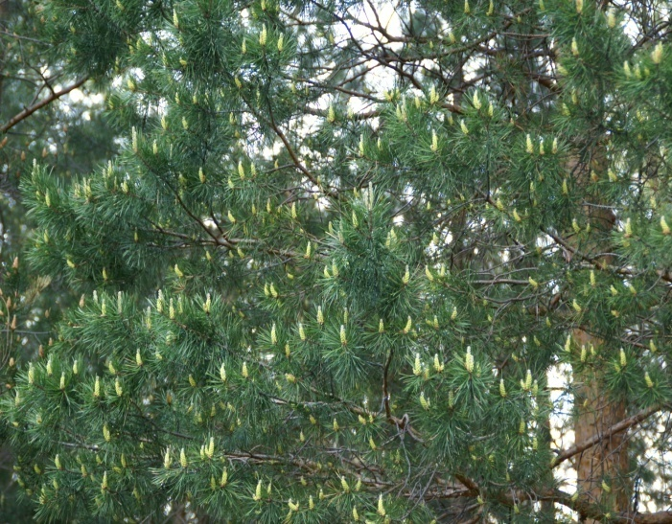

БЮДЖЕТ ДЛЯ ГРАЖДАН
ИТОГИ ИСПОЛНЕНИЯ БЮДЖЕТА
ЗА 2016 ГОД

Slide 2

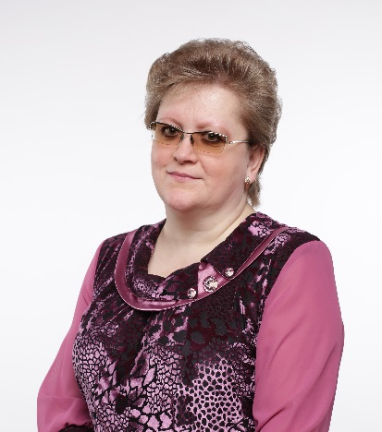
ИТОГИ ИСПОЛНЕНИЯ БЮДЖЕТА ГОРОДА КЕДРОВОГО ЗА 2016 ГОД
Уважаемые жители муниципального образования «Город Кедровый»!
Подведены итоги исполнения бюджета города Кедрового за 2016 год.
Следует отметить, что бюджет 2016 года был непростым. Органам местного
самоуправления приходилось принимать сложные решения с точки зрения его
сбалансированности и определения приоритетов расходования средств.
Приходилось оперативно откликаться на происходящие события, проявляя
сдержанность в расходах и усиливая собственную доходную базу, что позволило
пережить ушедший год без особых потрясений.
Но, несмотря на трудности, в процессе исполнения бюджета удалось решить задачи,
поставленные при его формировании: в первую очередь обеспечить реализацию
майских указов Президента, бесперебойное функционирование отраслей городского
хозяйства и социальной сферы.
В 2016 году значительная часть расходов бюджета осуществлялась в рамках муниципальных программ. Каждая из них имела свои цели, комплекс мероприятий и измеримый результат.
Настоящий выпуск «Бюджета для граждан» подготовлен отделом финансов и экономики администрации муниципального образования «Город Кедровый» на основе решения Думы города Кедрового «Об исполнении бюджета города Кедрового за 2016 год». В издании наглядно и доступно рассказывается, на какие цели и в каком объеме направлялись бюджетные средства, какие задачи были решены. Граждане могут увидеть насколько полно выполнены взятые обязательства, а также оценить эффективность расходования средств бюджета. Издание рассчитано на широкий круг заинтересованных лиц.
Официальная информация об исполнении бюджета за 2016 год размещена на официальном сайте администрации города Кедрового в информационно-телекоммуникационной сети «Интернет»: http://www.kedradm.tomsk.ru в подразделе «Итоги исполнения» раздела «Бюджет города Кедрового».
2013 год
2014 год
2015 год
2012 год
Мэр города Кедрового Н.А. Соловьева

Slide 3
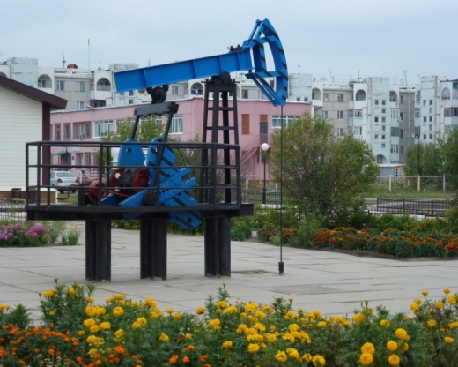
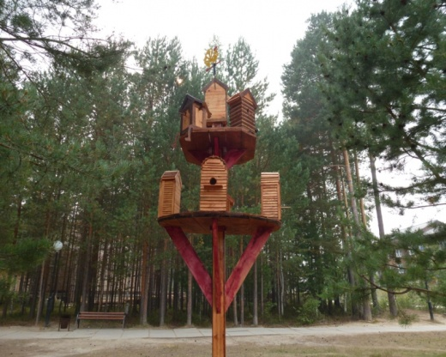
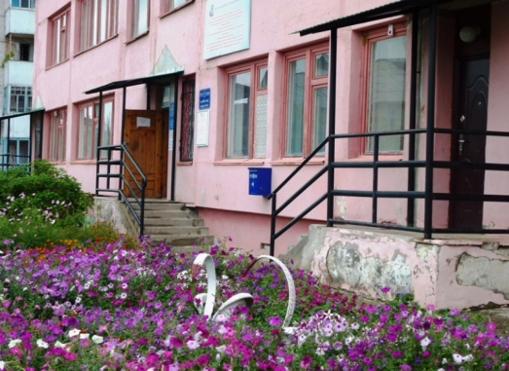
ИТОГИ ИСПОЛНЕНИЯ БЮДЖЕТА ГОРОДА КЕДРОВОГО ЗА 2015 ГОД
ОСНОВНЫЕ ПОКАЗАТЕЛИ ПО МУНИЦИПАЛЬНОМУ ОБРАЗОВАНИЮ «ГОРОД КЕДРОВЫЙ» ЗА 2016 ГОД
Население
Демография | 01.01.2016 | 01.01.2017
Родившихся, чел. | 60 | 52
в % к уровню на 01.01.2016 |  | 97,6%
Умерших, чел. | 45 | 32
в % к уровню на 01.01.2016 |  | 71,1% (-13 чел.)
Естественный прирост, чел. | +15 | +20
Миграционная убыль, чел. | -125 | -72
в % к уровню на 01.01.2016 |  | 57,6%
Рынок труда |  | 01.01.2017
Численность экономически активного населения (ЭАН), человек |  | 2 100
в % к уровню на 01.01.2016 |  | 91,3
Численность безработных граждан, состоявших в органах службы занятости, человек |  | 120
в % к уровню на 01.01.2016 |  | 104,3
Уровень регистрируемой безработицы от ЭАН, % |  | 5,7
в п.п. к уровню на 01.01.2016 |  | +0,7
Уровень жизни |  | 01.01.2017
Среднемесячная начисленная заработная плата, рублей |  | 41 105,6
в % к уровню на 01.01.2016 |  | 107,2
Величина прожиточного минимума трудоспособного населения, рублей |  | 11 798
в % к уровню на 01.01.2016 |  | 98,9
2013 год
2014 год
2015 год
2012 год

Slide 4

ИТОГИ ИСПОЛНЕНИЯ БЮДЖЕТА ГОРОДА КЕДРОВОГО ЗА 2016 ГОД
ОСНОВНЫЕ ПОКАЗАТЕЛИ БЮДЖЕТА ГОРОДА КЕДРОВОГО
2013 год
2014 год
2015 год
2016 год
Доходы
180 850
Расходы
186 167
Доходы
190 122
Расходы
187 835
Доходы
147 645
Расходы
150 039
Доходы
149 571
Расходы
104 479
Дефицит
5 317
Профицит
2 277
Дефицит
2 394
Профицит
5 542
ДИНАМИКА ФАКТИЧЕСКИХ ПОКАЗАТЕЛЕЙ БЮДЖЕТА ГОРОДА КЕДРОВОГО
2013 год
2014 год
2015 год
2013 год
2014 год
2015 год
2016 год
2012 год

Slide 5
ИТОГИ ИСПОЛНЕНИЯ БЮДЖЕТА ГОРОДА КЕДРОВОГО ЗА 2016 ГОД
СОСТОЯНИЕ МУНИЦИПАЛЬНОГО ДОЛГА
2 000,00
тыс. рублей
ОБЪЕМ МУНИЦИПАЛЬНОГО ДОЛГА НА 01.01.2016 ГОДА
Долговые обязательства - бюджетный кредит от бюджета Томской области
89,94
тыс. рублей
ОБЪЕМ РАСХОДОВ НА ОБСЛУЖИВАНИЕ МУНИЦИПАЛЬНОГО ДОЛГА В 2016 ГОДУ
1 000,00
тыс. рублей
ОБЪЕМ МУНИЦИПАЛЬНОГО ДОЛГА НА 01.01.2017 ГОДА
тыс.руб.
ИСПОЛНЕНИЕ ДОХОДОВ

Slide 6
ИТОГИ ИСПОЛНЕНИЯ БЮДЖЕТА ГОРОДА КЕДРОВОГО ЗА 2016 ГОД
ИСПОЛНЕНИЕ НАЛОГОВЫХ И НЕНАЛОГОВЫХ ДОХОДОВ
тыс. рублей
Доля налоговых и неналоговых доходов бюджета
Наименование показателя | Исполнено
ИТОГО НАЛОГОВЫХ И НЕНАЛОГОВЫХ ДОХОДОВ | 26 534,06
Налог на доходы физических лиц | 8 082,06
Налоги на товар (работы, услуги) реализуемые на территории РФ | 2 308,82
Налоги на совокупный доход | 2 841,86
Налоги на имущество | 377,34
Государственная пошлина | 388,9
Доходы от использования имущества | 10 668,13
Платежи при пользовании природными ресурсами | 68,76
Доходы от оказания платных услуг (работ) и компенсации затрат государства | 691,17
Доходы от продажи материальных и нематериальных активов | 910,64
Штрафы, санкции, возмещение ущерба | 140,57
Прочие неналоговые доходы | 55,81

Slide 7
ИТОГИ ИСПОЛНЕНИЯ БЮДЖЕТА ГОРОДА КЕДРОВОГО ЗА 2016 ГОД
ИСПОЛНЕНИЕ ДОХОДОВ ОТ ИСПОЛЬЗОВАНИЯ ИМУЩЕСТВА
Удельный вес в общем объеме налоговых и неналоговых доходов в 2016 году – 40,2 %
Задолженность по доходам от использования имущества
Наименование платежа | на 01.01.2016 | на 01.01.2017 | Темп роста, %
Доходы, получаемые в виде арендной либо иной платы за передачу в возмездное пользование государственного и муниципального имущества | 2 571,1 | 4 595,9 | 178,8
из них:
доходы от сдачи в аренду имущества | 1 217,2 | 1 488,7 | 122,3
арендная плата за земли | 1 353,9 | 3 107,2 | 229,5

Slide 8
ИТОГИ ИСПОЛНЕНИЯ БЮДЖЕТА ГОРОДА КЕДРОВОГО ЗА 2016 ГОД
БЕЗВОЗМЕЗДНЫЕ ПОСТУПЛЕНИЯ
тыс.руб.
Безвозмездные поступления от других бюджетов бюджетной системы РФ
Наименование показателя | Исполнено
ИТОГО БЕЗВОЗМЕЗДНЫЕ ПОСТУПЛЕНИЯ ОТ ДРУГИХ БЮДЖЕТОВ БЮДЖЕТНОЙ СИСТЕМЫ РФ | 123 364,79
Дотации бюджетам субъектов Российской Федерации и муниципальных образований | 48 484,00
Субсидии бюджетам бюджетной системы | 11 778,15
Субвенции бюджетам субъектов Российской Федерации и муниципальных образований | 47 344,54
Иные межбюджетные трансферты | 15 758,10

Slide 9
ИТОГИ ИСПОЛНЕНИЯ БЮДЖЕТА ГОРОДА КЕДРОВОГО ЗА 2016 ГОД
БЕЗВОЗМЕЗДНЫЕ ПОСТУПЛЕНИЯ
Прочие безвозмездные поступления
тыс.руб.
Плательщик | Цель | Поступило за 12 месяцев 2016 года
Итого |  | 1 678,33
ИП Градов Анатолий Викторович | Плата по договору о взаимном сотрудничестве по социально-экономическому развитию и социально-экономическому партнерству на территории муниципального образования "г.Кедровый" от 18.12.2015 г. | 1 000,00
ООО "Газпром трансгаз Томск» | Благотворительное пожертвование по приказу от 19.04.2016 N345 на проведение мероприятий, приуроченных к празднованию Дня Победы и Дня семьи. | 335,00
ООО "Сибтранс-Аэро" | Оплата по Договору о взаимном сотрудничестве по социально-экономическому развитию. | 50,00
ОАО "Томскнефть" ВНК | Благотворит. помощь на безвозмездной основе для материальной поддержки участников ВОВ, тружеников тыла и вдов участников ВОВ, дог. 22/Б от 14.06.2016 г. | 250,00
Прочие физ.лица и юр.лица | Благотворительная помощь гражданам,пострадавшим от пожара | 28,33
ОГБОУДО "Областной центр дополнительного образования" | Оплата за провед. районного конкурса юных велосипедистов "Безопасное колесо" дог.б/н от 01.06.16 пр.120 от 01.04.16 см.п.1 | 5,00
ООО "Здоровье" | Обществу инвалидов г.Кедровый на приобретение памятных подарков Юбилярам. | 10,00

Slide 10
ИТОГИ ИСПОЛНЕНИЯ БЮДЖЕТА ГОРОДА КЕДРОВОГО ЗА 2016 ГОД
ИСПОЛНЕНИЕ РАСХОДОВ
РАСХОДЫ БЮДЖЕТА ГОРОДА КЕДРОВОГО
146 519,83 тыс.руб.
Расходы за счет средств федерального бюджета
1 002,23 тыс.руб.
(0,7% от всех расходов)
Расходы за счет средств областного бюджета
118 983,54 тыс.руб.
(81,2% от всех расходов)
За счет целевой финансовой помощи
70 499,54 тыс.руб.
За счет нецелевой финансовой помощи (дотаций)
48 484,00 тыс.руб.
Расходы за счет средств местного бюджета
26 534,06 тыс.руб.
(18,1% от всех расходов)
Из них за счет благотворительной помощи от физических и юридических лиц
1 678,33 тыс.руб.

Slide 11

ИТОГИ ИСПОЛНЕНИЯ БЮДЖЕТА ГОРОДА КЕДРОВОГО ЗА 2016 ГОД
ИСПОЛНЕНИЕ РАСХОДОВ В РАЗРЕЗЕ ГЛАВНЫХ РАСПОРЯДИТЕЛЕЙ БЮДЖЕТНЫХ СРЕДСТВ
КВСР | Наименование КВСР | Ассигнования 2016 год | Расход по ЛС | % исполнения
901 | Администрация муниципального образования "Город Кедровый" | 49 414,96 | 45 943,22 | 31,36
902 | Отдел финансов и экономики администрации муниципального образования "Город Кедровый" | 5 703,42 | 5 205,65 | 3,55
907 | Отдел образования Администрации муниципального образования "Город Кедровый" | 76 736,73 | 75 604,07 | 51,60
909 | Муниципальное учреждение "Кедровская ценрализованная библиотечная система" | 3 413,13 | 3 371,42 | 2,30
910 | Муниципальное учреждение "Культура" | 11 842,49 | 11 660,58 | 7,96
912 | Муниципальное учреждение "Централизованная бухгалтерия" города Кедрового | 4 746,69 | 4 734,89 | 3,23
Итого |  | 151 857,44 | 146 519,83 | 96,49
Общий объем расходов за 2016 год
146 519,83
тыс. рублей

Slide 12
ИТОГИ ИСПОЛНЕНИЯ БЮДЖЕТА ГОРОДА КЕДРОВОГО ЗА 2016 ГОД
ИСПОЛНЕНИЕ РАСХОДОВ В РАЗРЕЗЕ ВИДОВ РАСХОДОВ
Доля расходов бюджета по видам расходов
КВР | Наименование КВР | Ассигнования 2016 год | Расход по ЛС | % исполнения
100 | Расходы на выплаты персоналу в целях обеспечения выполнения функций государственными (муниципальными) органами, казенными учреждениями, органами управления государственными внебюджетными фондами | 45 386,40 | 44 216,13 | 97,42
200 | Закупка товаров, работ и услуг для государственных (муниципальных) нужд | 25 934,70 | 23 636,46 | 91,14
300 | Социальное обеспечение и иные выплаты населению | 3 471,84 | 3 086,47 | 88,90
400 | Капитальные вложения в объекты государственной (муниципальной) собственности | 640,00 | 640,00 | 100,00
600 | Предоставление субсидий бюджетным, автономным учреждениям и иным некоммерческим организациям | 73 757,52 | 72 627,73 | 98,47
700 | Обслуживание государственного (муниципального) долга | 165,00 | 89,94 | 54,51
800 | Иные бюджетные ассигнования | 2 501,99 | 2 223,10 | 88,85
Итого |  | 151 857,44 | 146 519,83 | 96,49

Slide 13
ИТОГИ ИСПОЛНЕНИЯ БЮДЖЕТА ГОРОДА КЕДРОВОГО ЗА 2016 ГОД
ИСПОЛНЕНИЕ РАСХОДОВ
в 2016 году реализовывался программный бюджет
73 965,33
(50,5 %)
Развитие образования, воспитание и организация отдыха детей в каникулярное время
38 543,41
(26,3 %)
Муниципальное управление в муниципальном образовании «Город Кедровый»
16 760,86
(11,4 %)
Муниципальное хозяйство муниципального образования «Город Кедровый»
11 980,30
(6,9 %)
Развитие культуры муниципального образования «Город Кедровый»
1 789,80
(1,2 %)
Развитие физической культуры, спорта и формирования здорового образа жизни населения на территории муниципального образования «Город Кедровый»
1 003,03 (0,7 %)
Безопасность муниципального образования «Город Кедровый»
396,24 (0,3 %)
Создание условий для развития предпринимательства на территории муниципального образования «Город Кедровый» на 2015-2017 годы
49,50
(0,03 %)
Повышение энергетической эффективности на территории муниципального образования "Город Кедровый" на 2011-2020 гг.
12,25 (0,01 %)
Непрерывное экологическое образование и просвещение населения муниципального образования «Город Кедровый 2016-2018 гг.»
2 019,10
(1,38 %)
Непрограммное направление расходов

Slide 14
ИТОГИ ИСПОЛНЕНИЯ БЮДЖЕТА ГОРОДА КЕДРОВОГО ЗА 2016 ГОД
ИНФОРМАЦИЯ ОБ ОБЪЕМАХ РЕАЛИЗАЦИИ МУНИЦИПАЛЬНЫХ ПРОГРАММ
Наименование муниципальной программы | Бюджетные назначения | Исполнено | % исполнения
Муниципальная программа "Развитие образования, воспитание и организация отдыха детей в каникулярное время" | 75 089,31 | 73 965,33 | 98,50
Муниципальная программа "Развитие физической культуры, спорта и формирования здорового образа жизни населения на территории муниципального образования "Город Кедровый" | 1 794,40 | 1 789,80 | 99,74
Муниципальная программа "Развитие культуры муниципального образования "Город Кедровый" | 12 179,73 | 11 980,30 | 98,36
Муниципальная программа "Создание условий для развития предпринимательства на территории муниципального образования "Город Кедровый" на 2011-2017 годы" | 396,24 | 396,24 | 100,00
Муниципальная программа "Безопасность муниципального образования "Город Кедровый" | 2 660,20 | 1 003,03 | 37,71
Муниципальная программа "Муниципальное хозяйство муниципального образования "Город Кедровый" | 17 351,55 | 16 760,86 | 96,60
Муниципальная программа "Повышение энергетической эффективности на территории муниципального образования "Город Кедровый" на 2011-2020 гг." | 50,00 | 49,50 | 99,00
Муниципальная программа "Муниципальное управление в муниципальном образовании "Город Кедровый" | 40 221,53 | 38 543,41 | 95,83
Муниципальная программа "Непрерывное экологическое образование и просвещение населения муниципального образования «Город Кедровый 2016-2018гг." | 20,00 | 12,25 | 61,25
Непрограммное направление расходов | 2 094,47 | 2 019,10 | 96,40
ИТОГО: | 151 857,44 | 146 519,83 | 96,49

Slide 15
ИТОГИ ИСПОЛНЕНИЯ БЮДЖЕТА ГОРОДА КЕДРОВОГО ЗА 2016 ГОД
ИНФОРМАЦИЯ О НЕПРОГРАММНЫХ НАПРАВЛЕНИЯХ РАСХОДОВ
Наименование КЦСР | Бюджетные назначения | Исполнено | % исполнения
Обслуживание долга муниципального образования «Город Кедровый» | 165,00 | 89,94 | 54,5
Резервные фонды Администрации Томской области | 1 658,60 | 1 658,30 | 100,0
Исполнение взысканий на средства местного бюджета, в том числе исполнение судебных актов | 60,00 | 60,00 | 100,0
Материальная помощь отдельным категориям граждан | 79,85 | 79,85 | 100,0
Оплата налогов и сборов и иных обязательных платежей | 101,03 | 101,01 | 100,0
Оказание поддержки общественным организациям муниципального образования | 30,00 | 30,00 | 100,0
ИТОГО: | 2 094,47 | 2 019,10 | 96,4
2013 год
2014 год
2015 год
2012 год

Slide 16
ИТОГИ ИСПОЛНЕНИЯ БЮДЖЕТА ГОРОДА КЕДРОВОГО ЗА 2016 ГОД
ИСПОЛНЕНИЕ РАСХОДОВ В РАЗРЕЗЕ ОТРАСЛЕЙ
Доля расходов бюджета по отраслям
тыс.руб.
КФСР | Наименование Показателя | Ассигнования 2016 год | Расход по ЛС | % исполнения
0100 | ОБЩЕГОСУДАРСТВЕННЫЕ ВОПРОСЫ | 38 676,56 | 35 762,98 | 92,5
0200 | НАЦИОНАЛЬНАЯ ОБОРОНА | 336,70 | 336,70 | 100,0
0300 | НАЦИОНАЛЬНАЯ БЕЗОПАСНОСТЬ И ПРАВООХРАНИТЕЛЬНАЯ ДЕЯТЕЛЬНОСТЬ | 416,06 | 258,68 | 62,2
0400 | НАЦИОНАЛЬНАЯ ЭКОНОМИКА | 11 140,84 | 10 845,42 | 97,3
0500 | ЖИЛИЩНО-КОММУНАЛЬНОЕ ХОЗЯЙСТВО | 4 852,39 | 4 757,00 | 98,0
0600 | ОХРАНА ОКРУЖАЮЩЕЙ СРЕДЫ | 94,60 | 94,55 | 99,9
0700 | ОБРАЗОВАНИЕ | 76 956,53 | 75 821,94 | 98,5
0800 | КУЛЬТУРА, КИНЕМАТОГРАФИЯ | 12 591,37 | 12 372,98 | 98,3
0900 | ЗДРАВООХРАНЕНИЕ | 26,68 | 26,68 | 100,0
1000 | СОЦИАЛЬНАЯ ПОЛИТИКА | 3 998,18 | 3 555,64 | 88,9
1100 | ФИЗИЧЕСКАЯ КУЛЬТУРА И СПОРТ | 1 866,01 | 1 861,08 | 99,7
1200 | СРЕДСТВА МАССОВОЙ ИНФОРМАЦИИ | 736,51 | 736,24 | 100,0
1300 | ОБСЛУЖИВАНИЕ ГОСУДАРСТВЕННОГО И МУНИЦИПАЛЬНОГО ДОЛГА | 165,00 | 89,94 | 54,5
Итого |  | 151 857,44 | 146 519,83 | 96,5

Slide 17
ИТОГИ ИСПОЛНЕНИЯ БЮДЖЕТА ГОРОДА КЕДРОВОГО ЗА 2016 ГОД
РАСХОДЫ БЮДЖЕТА В РАЗРЕЗЕ ФУНКЦИОНАЛЬНЫХ СТАТЕЙ РАСХОДОВ
0100 Общегосударственные вопросы
Финансирование осуществлялось в рамках 4 муниципальных программ:
- Безопасность муниципального образования "Город Кедровый"
- Муниципальное хозяйство муниципального образования "Город Кедровый"
- Повышение энергетической эффективности на территории муниципального образования "Город Кедровый" на 2011-2020 гг.
- Муниципальное управление в муниципальном образовании "Город Кедровый " , а также по непрограммным направлениям расходов
тыс. руб.
КФСР | Наименование КФСР | Бюджетные назначения | Исполнено | % исполнения
0100 | ОБЩЕГОСУДАРСТВЕННЫЕ ВОПРОСЫ | 38 676,56 | 35 762,98 | 92,47
0102 0104 | Функционирование высшего должностного лица муниципального образования, местных администраций | 23 771,67 | 22 796,15 | 95,9
0103 | Функционирование законодательных (представительных) органов государственной власти и представительных органов муниципальных образований | 16,54 | 16,54 | 100,0
0106 | Обеспечение деятельности финансовых, налоговых и таможенных органов и органов финансового (финансово-бюджетного) надзора | 4 683,97 | 4 606,17 | 98,34
0111 | Резервные фонды | 127,78 | 0,00 | 0,00
0113 | Другие общегосударственные вопросы | 10 076,61 | 8 344,13 | 82,81
тыс. рублей
Другие общегосударственные вопросы
Межевание земельных участков, изготовление кадастровых паспортов на объекты недвижимости, независимая оценка – 193,8 т.р.
Обеспечение деятельности Единой диспетчерской службы (ЕДДС )– 1 657,42 т.р.
Реализация установленных полномочий (функций) МУ"ЦБ" города Кедрового - 4 690,42 т.р.
Содержание муниципального имущества – 1 012,69 т.р.
Замена ламп электроосвещения на энергоэффективные лампы на объектах социальной сферы и уличного освещения – 49,5 т.р.
Обеспечение открытости и доступности информации о деятельности органов местного самоуправления, повышения престижа органов местного самоуправления – 234,13 т.р.
Организация и ведение бюджетного учета, составление бюджетной отчетности – 185,00 т.р.
Реализация иных функций, связанных с деятельностью органов местного самоуправления – 137,63 т.р.
Оказание поддержки общественным организациям муниципального образования – 30 т.р.
Оплата налогов и сборов и иных обязательных платежей – 101,01 т.р. и другие аналогичные расходы.

Slide 18
ИТОГИ ИСПОЛНЕНИЯ БЮДЖЕТА ГОРОДА КЕДРОВОГО ЗА 2015 ГОД
РАСХОДЫ БЮДЖЕТА В РАЗРЕЗЕ ФУНКЦИОНАЛЬНЫХ СТАТЕЙ РАСХОДОВ
Общегосударственные вопросы
Динамика расходов, всего в том числе заработная плата
тыс.руб.
Не исполнены расходы к плановым назначениям в сумме 1 732,48 т.руб., из них:
137,48 тыс.руб. средства местного бюджета - в связи с оптимизационными мероприятиями средства были зарезервированы без права расходования;
1 595,00 тыс.руб. средства областного бюджета – денежные средства были выделены бюджету муниципального образования «Город Кедровый» в третьей декаде декабря 2016 года на усиление и усовершенствование средств звуковой (речевой) сигнализации и средств экстренной связи в населенных пунктах муниципального образования «Город Кедровый», а также создание системы обеспечения вызова экстренных оперативных служб по единому номеру "212" в Томской области.

Slide 19
ИТОГИ ИСПОЛНЕНИЯ БЮДЖЕТА ГОРОДА КЕДРОВОГО ЗА 2015 ГОД
ИСПОЛНЕНИЕ РАСХОДОВ
Общегосударственные вопросы
Расходы на содержание органов местного самоуправления
Фактическая численность работников ОМСУ
на 01.01.2017
За счет средств местного бюджета
37 шт.ед.
По переданным гос. полномочиям
6 шт.ед.
Фактическая численность работников не ОМСУ
на 01.01.2017
ЕДДС
4 шт.ед.
МУ «ЦБ» города Кедрового
8 шт.ед.
На территории муниципального образования осуществляются отдельные государственные полномочия за счет субвенций, предоставляемых из областного бюджета:
- по регулированию тарифов на перевозки пассажиров и багажа всеми видами общественного транспорта в городском, пригородном и междугородном сообщении (кроме железнодорожного транспорта) по городским, пригородным и междугородным муниципальным маршрутам;
- по регистрации коллективных договоров;
- по организации и осуществлению деятельности по опеке и попечительству;
- по созданию и обеспечению деятельности комиссий по делам несовершеннолетних и защите их прав;
- по регистрации и учету граждан, имеющих право на получение социальных выплат для приобретения жилья в связи с переселением из районов Крайнего Севера и приравненных к ним местностей;
- по созданию и обеспечению деятельности административных комиссий в Томской области.

Slide 20
ИТОГИ ИСПОЛНЕНИЯ БЮДЖЕТА ГОРОДА КЕДРОВОГО ЗА 2015 ГОД
ИСПОЛНЕНИЕ РАСХОДОВ
0200 Национальная оборона
Финансирование осуществлялось в рамках муниципальной программы: Муниципальное управление в муниципальном образовании "Город Кедровый ". Осуществление полномочий по первичному воинскому учету (федеральный бюджет). Штатная численность работников на 01.01.2017 – 1шт.ед.
КФСР | Наименование КФСР | Бюджетные назначения | Исполнено | % исполнения
0200 | НАЦИОНАЛЬНАЯ ОБОРОНА | 336,70 | 336,70 | 100
0203 | Мобилизационная и вневойсковая подготовка | 336,70 | 336,70 | 100
0300 Национальная безопасность и правоохранительная деятельность
Финансирование осуществлялось в рамках 2 муниципальных программ: Безопасность муниципального образования "Город Кедровый " и Муниципальное управление в муниципальном образовании "Город Кедровый "
КФСР | Наименование КФСР | Бюджетные назначения | Исполнено | % исполнения годового плана
0300 | НАЦИОНАЛЬНАЯ БЕЗОПАСНОСТЬ И ПРАВООХРАНИТЕЛЬНАЯ ДЕЯТЕЛЬНОСТЬ | 416,06 | 258,68 | 62,17
0309 | Защита населения и территории от чрезвычайных ситуаций природного и техногенного характера, гражданская оборона | 150,00 | 0,00 | 0,00
0314 | Другие вопросы в области национальной безопасности и правоохранительной деятельности | 266,06 | 258,68 | 97,23
0309
Резервный фонд администрации города Кедрового на предупреждение и ликвидацию последствий ЧС.
Не исполнены расходы к плановым назначениям в сумме 150,00 тыс.руб. –отсутствие на территории ЧС.
0314
Устройство и содержание защитных полос между населенным пунктом и лесным массивом - 219,04 т.р. (местный бюджет). Оборудование источников противопожарного водоснабжения - 25,00 т.р. (местный бюджет). Создание и обеспечение деятельности добровольной пожарной дружины – 1,89 т.р. (местный бюджет). Обеспечение оповещения населения – 8,50 т.р. (местный бюджет). Ежегодное проведение мероприятий по выявлению мест дикорастущей конопли и её уничтожение на территории муниципального образования "Город Кедровый"- 4,25 т.р. (местный бюджет).

Slide 21




ИТОГИ ИСПОЛНЕНИЯ БЮДЖЕТА ГОРОДА КЕДРОВОГО ЗА 2015 ГОД
РАСХОДЫ БЮДЖЕТА В РАЗРЕЗЕ ФУНКЦИОНАЛЬНЫХ СТАТЕЙ РАСХОДОВ
0400 Национальная экономика
Финансирование осуществлялось в рамках 3 муниципальных программ:
- Создание условий для развития предпринимательства на территории муниципального образования "Город Кедровый" на 2015-2017 годы"
- Муниципальное хозяйство муниципального образования "Город Кедровый "
- Муниципальное управление в муниципальном образовании "Город Кедровый "
тыс. руб.
КФСР | Наименование КФСР | Бюджетные назначения | Исполнено | % исполнения годового плана
0400 | НАЦИОНАЛЬНАЯ ЭКОНОМИКА | 11 140,84 | 10 845,42 | 97,35
0405 | Сельское хозяйство и рыболовство | 798,40 | 664,87 | 83,28
0408 | Транспорт | 1 045,00 | 1 045,00 | 100,00
0409 | Дорожное хозяйство (дорожные фонды) | 8 901,20 | 8 739,31 | 98,18
0412 | Другие вопросы в области национальной экономики | 396,24 | 396,24 | 100,00
Не исполнены расходы к плановым назначениям в сумме 295,42 тыс.руб., из них:
228,28 тыс.руб. средства местного бюджета - в связи с оптимизационными мероприятиями средства были зарезервированы без права расходования;
ТРАНСПОРТ
Создание условий для предоставления транспортных услуг населению (местный бюджет)
1 045,0 тыс. рублей
ДОРОЖНОЕ ХОЗЯЙСТВО
Развитие системы организации движения транспортных средств и пешеходов и повышение безопасности дорожных условий – 32,69 т.р. (местный бюджет)
Содержание и текущий ремонт автомобильных дорог общего пользования – 6 788,12 т.р. (в том числе за счет средств областного бюджета – 2 941,2 т.р.)
Строительство и ремонт деревянных тротуаров в сельских населенных пунктах – 1 829,05 т.р. (местный бюджет)
Прочие работы в области дорожного хозяйства – 29,44 т.р. (местный бюджет)
СЕЛЬСКОЕ ХОЗЯЙСТВО
Возмещение части расходов на приобретение коров и нетелей – 46,46 т.р. (местный бюджет)
Перепись скота в сельских населенных пунктах – 61,88 т.р. (областной бюджет)
Поддержка МФХ (содержание коров и молодняка скота) – 468,83 т.р. (областной бюджет)
Осуществление отдельных государственных полномочий по поддержке с/х – 87,70 т.р. (областной бюджет)

Slide 22

ИТОГИ ИСПОЛНЕНИЯ БЮДЖЕТА ГОРОДА КЕДРОВОГО ЗА 2015 ГОД
РАСХОДЫ БЮДЖЕТА В РАЗРЕЗЕ ФУНКЦИОНАЛЬНЫХ СТАТЕЙ РАСХОДОВ
0500 Жилищно-коммунальное хозяйство
Финансирование осуществлялось в рамках муниципальной программы:
Муниципальное хозяйство муниципального образования "Город Кедровый" , а также по непрограммным направлениям расходов
КФСР | Наименование КФСР | Бюджетные назначения | Исполнено | % исполнения
0500 | ЖИЛИЩНО-КОММУНАЛЬНОЕ ХОЗЯЙСТВО | 4 852,39 | 4 757,00 | 98,03
0501 | Жилищное хозяйство | 1 153,47 | 1 149,32 | 99,64
0502 | Коммунальное хозяйство | 2 506,76 | 2 495,03 | 99,53
0503 | Благоустройство | 1 192,16 | 1 112,65 | 93,33
ЖИЛИЩНОЕ ХОЗЯЙСТВО
- Капитальный ремонт муниципального жилого фонда – 493,06 т.р. (местный бюджет)
- Содержание муниципального жилого фонда – 656,26 т.р. (местный бюджет)
КОММУНАЛЬНОЕ ХОЗЯЙСТВО
Капитальный ремонт колодцев в сельских населенных пунктах – 251,97 т.р. (местный бюджет)
Капитальный ремонт коммунальной инфраструктуры – 2 117,89 т.р. ( в том числе за счет средств областного бюджета 1 552,31 т.р.)
- Содержание объектов коммунальной инфраструктуры – 125,17 т.р. (местный бюджет)
БЛАГОУСТРОЙСТВО
- Содержание и ремонт сетей уличного освещения – 40,49 т.р.
- Озеленение территории – 102,53 т.р.
- Содержание, приобретение материалов и ремонт объектов благоустройства – 618,13 т.р.
- Содержание мест захоронения –93,52 т.р.
- Обустройство и содержание полигонов ТБО – 89,99 т.р.
- Оплата электроэнергии за уличное освещение – 168,00 т.р.
0600 Охрана окружающей среды
Финансирование осуществлялось в рамках муниципальной программы:
Муниципальное хозяйство муниципального образования "Город Кедровый"
КФСР | Наименование КФСР | Бюджетные назначения | Исполнено | % исполнения
0600 | ОХРАНА ОКРУЖАЮЩЕЙ СРЕДЫ | 94,60 | 94,55 | 99,95
0603 | Охрана объектов растительного и животного мира и среды их обитания | 94,60 | 94,55 | 99,95
ОХРАНА ОКРУЖАЮЩЕЙ СРЕДЫ
Ликвидация несанкционированных свалок– 94,55 т.р. (местный бюджет)

Slide 23

ИТОГИ ИСПОЛНЕНИЯ БЮДЖЕТА ГОРОДА КЕДРОВОГО ЗА 2015 ГОД
РАСХОДЫ БЮДЖЕТА В РАЗРЕЗЕ ФУНКЦИОНАЛЬНЫХ СТАТЕЙ РАСХОДОВ
0700 Образование
КФСР | Наименование КФСР | Бюджетные назначения | Исполнено | % исполнения
0700 | ОБРАЗОВАНИЕ | 76 956,53 | 75 821,94 | 98,53
0701 | Дошкольное образование | 12 521,65 | 12 516,66 | 99,96
0702 | Общее образование | 60 653,12 | 59 528,29 | 98,15
0705 | Профессиональная подготовка, переподготовка и повышение квалификации | 177,50 | 175,61 | 98,94
0707 | Молодежная политика и оздоровление детей | 679,45 | 679,41 | 99,99
0709 | Другие вопросы в области образования | 2 924,82 | 2 921,97 | 99,90
ДОШКОЛЬНОЕ ОБРАЗОВАНИЕ
Осуществляется финансирование
12 521,65 т.р. – МБДОУ детский сад №1 "Родничок»
ОБЩЕЕ ОБРАЗОВАНИЕ
Осуществляется финансирование:
4 203,62 т.р.- МБДОУ ДОД «ДШИ» № 1 г.Кедрового;
34 409,40 т.р.- МБОУ СОШ №1 г.Кедрового
20 915,27 т.р. - МАОУ Пудинская СОШ
Бюджетные и автономные организации получают из бюджета субсидии на исполнение муниципального задания и субсидии на иные цели
Не исполнены расходы к плановым назначениям в сумме 1 134,59 тыс.руб., из них:
646,8 тыс.руб. средства областного бюджета на Осуществление отдельных государственных полномочий по обеспечению обучающихся с ограниченными возможностями здоровья, проживающих в муниципальных (частных) образовательных организациях, осуществляющих образовательную деятельность по основным общеобразовательным программам, питанием, одеждой, обувью, мягким и жестким инвентарем и обеспечению обучающихся с ограниченными возможностями здоровья, не проживающих в муниципальных (частных) образовательных организациях, осуществляющих образовательную деятельность по основным общеобразовательным программам, бесплатным двухразовым питанием (потребность меньше предоставленных ассигнований);
37,00 тыс.руб. средства областного бюджета на выплату стипендии Губернатора Томской области лучшим учителям муниципальных образовательных организаций Томской области (потребность меньше предоставленных ассигнований);
МОЛОДЕЖНАЯ ПОЛИТИКА И ОЗДОРОВЛЕНИЕ ДЕТЕЙ
В оздоровительных лагерях при образовательных школах отдохнуло 240 детей:
140 – в период летних каникул;
100 – в период весенних каникул.
В загородные лагеря предоставлено путевок – 3 шт.
Трудоустроено в период летних каникул - 33 детей
Приняли участия в военных сборах - 10 детей
ДРУГИЕ ВОПРОСЫ В ОБЛАСТИ ОБРАЗОВАНИЯ
Осуществляется обеспечение деятельности Отдела образования администрации города Кедрового осуществляющего координацию, регулирование и контроль в сфере образования.
Штатная численность работников - 5,5 ед.
ПРОФЕССИОНАЯЛЬНАЯ ПОДГОТОВКА, ПЕРЕПОДГОТОВКА И ПОВЫШЕКНИЕ КВАЛИФИКАЦИИ
Повысили квалификацию 8 работников органов местного самоуправления.

Slide 24

ИТОГИ ИСПОЛНЕНИЯ БЮДЖЕТА ГОРОДА КЕДРОВОГО ЗА 2015 ГОД
РАСХОДЫ БЮДЖЕТА В РАЗРЕЗЕ ФУНКЦИОНАЛЬНЫХ СТАТЕЙ РАСХОДОВ
0700 Образование
ОБРАЗОВАТЕЛЬНЫЕ УЧРЕЖДЕНИЯ МУНИЦИПАЛЬНОГО ОБРАЗОВАНИЯ
МБДОУ детский сад №1 "Родничок»
Штатная численность работников - 35 ед., из них педагогических работников- 15 ед., в том числе воспитатели – 10 ед.
Численность воспитанников- 142 чел., в том числе ясельного возраста 28 чел.
МБДОУ ДОД «Детская школа исскуств »
Штатная численность работников - 10 ед., из них педагогических работников- 7 ед.
Численность обучающихся – 252 чел., в том числе дети дошкольного возраста– 51 чел.
МБОУ СОШ №1 г.Кедрового
Штатная численность работников - 59,24 ед., из них педагогических работников- 39,0 ед., в том числе воспитатели – 2 ед.
Численность обучающихся – 368 чел., в том числе в дошкольных группах – 28 чел.
МАОУ Пудинская СОШ
Штатная численность работников - 46,88 ед., из них педагогических работников- 25,26 ед., в том числе воспитатели – 3 ед.
Численность обучающихся – 150 чел., в том числе в дошкольных группах – 34 чел.
Согласно плану мероприятий "дорожная карта" по изменениям в отраслях социальной сферы, направленным на повышение эффективности и качества услуг населению Томской области, в том числе достижением целевых показателей по параметрам заработной платы специалистов, определенных указами Президента Российской Федерации от 07.05.2012 N 597 "О мероприятиях по реализации государственной социальной политики" средняя заработная плата в 2016 году должна составлять:
35 617,70 руб. в учреждениях дошкольного образования. Фактически сложилась 35 617,70 руб.;
36 335,00 руб. в учреждениях дополнительного образования. Фактически сложилась 36 335,00 руб.;
42 737,0 руб. в учреждениях общего образования. Фактически сложилась 42 737,0 руб.

Slide 25

ИТОГИ ИСПОЛНЕНИЯ БЮДЖЕТА ГОРОДА КЕДРОВОГО ЗА 2015 ГОД
РАСХОДЫ БЮДЖЕТА В РАЗРЕЗЕ ФУНКЦИОНАЛЬНЫХ СТАТЕЙ РАСХОДОВ
0700 Образование
Финансирование осуществлялось в рамках 4 муниципальных программ:
- Развитие образования, воспитание и организация отдыха детей в каникулярное время
- Безопасность муниципального образования "Город Кедровый"
Муниципальное хозяйство муниципального образования "Город Кедровый"
Муниципальное управление в муниципальном образовании "Город Кедровый" , а также по непрограммным направлениям расходов
Динамика расходов
- 92,20 т.р. приобретение сценической обуви и укрепление материально-технической базы МБОУ ДО "ДШИ" (Распоряжение администрации Томской области от 30.06.2016 № 145-р-в)
- 566,10 т.р. установку программно-аппаратного комплекса "Стрелец-Мониторинг" в трех муниципальных общеобразовательных организациях и на приобретение учебников и учебных пособий для муниципальных общеобразовательных организаций (Распоряжение администрации Томской области № 598-ра от 26.08.2016)
Доля расходов по видам расходов

Slide 26
ИТОГИ ИСПОЛНЕНИЯ БЮДЖЕТА ГОРОДА КЕДРОВОГО ЗА 2015 ГОД
РАСХОДЫ БЮДЖЕТА В РАЗРЕЗЕ ФУНКЦИОНАЛЬНЫХ СТАТЕЙ РАСХОДОВ
0800 Культура
Финансирование осуществлялось в рамках 4 муниципальных программ:
- Развитие культуры муниципального образования "Город Кедровый"
- Безопасность муниципального образования "Город Кедровый"
- Муниципальное хозяйство муниципального образования "Город Кедровый«
- Муниципальное управление в муниципальном образовании "Город Кедровый", а также по непрограммным направлениям расходов
КФСР | Наименование КФСР | Бюджетные назначения | Исполнено | % исполнения
0800 | КУЛЬТУРА, КИНЕМАТОГРАФИЯ | 12 591,37 | 12 372,98 | 98,27
0801 | Культура | 11 253,93 | 11 035,54 | 98,06
0804 | Другие вопросы в области культуры, кинематографии | 1 337,44 | 1 337,44 | 100,00
Не исполнены расходы в сфере культуры к плановым назначениям в сумме 218,39 тыс.руб., из них:
218,27 тыс.руб. средства местного бюджета - в связи с оптимизационными мероприятиями средства были зарезервированы без права расходования;
КУЛЬТУРА
Осуществляется финансирование:
3 402,33 т.р.- Централизованная библиотечная система
Штатная численность работников - 7 ед.
4 770,51 т.р.- Дом культуры г.Кедровый. Штатная численность работников -11 ед.
3 081,09 т.р. – Дом культуры с. Пудино Штатная численность работников - 8 ед.
ДРУГИЕ ВОПРОСЫ В ОБЛАСТИ КУЛЬТУРЫ
Осуществляется обеспечение деятельности аппарата управления МУ Культура» осуществляющего координацию , регулирование и контроль в сфере культуры.
Осуществляется финансирование в размере 1 337,44 т.р.
Штатная численность работников - 2 ед.
В 2016 году проведено 235 культурно – массовых и досуговых мероприятий. Доля детей, привлекаемых к участию в творческих мероприятиях по отношению к 2015 году, составила 145,27 %. Увеличилась число участников клубных формирований по отношению к 2015 году на 7 чел.
Книгообеспеченность на 1 жителя по сравнению с 2015 годом увеличилась на 1,78% и составляет 11,4 экземпляра.

Slide 27
ИТОГИ ИСПОЛНЕНИЯ БЮДЖЕТА ГОРОДА КЕДРОВОГО ЗА 2015 ГОД
РАСХОДЫ БЮДЖЕТА В РАЗРЕЗЕ ФУНКЦИОНАЛЬНЫХ СТАТЕЙ РАСХОДОВ
0800 Культура
Динамика расходов, всего в том числе заработная плата
тыс.руб.
Согласно плану мероприятий ("дорожной карте") "Изменения в сфере культуры, направленные на повышение её эффективности", в части повышения заработной платы работников культуры средняя заработная плата в 2016 году должна составлять- 24 035,30 руб. Фактически сложилась средняя заработная плата в 2016 году – 24 035,30 руб.

Slide 28


ИТОГИ ИСПОЛНЕНИЯ БЮДЖЕТА ГОРОДА КЕДРОВОГО ЗА 2015 ГОД
РАСХОДЫ БЮДЖЕТА В РАЗРЕЗЕ ФУНКЦИОНАЛЬНЫХ СТАТЕЙ РАСХОДОВ
0900 Здавоохранение
0900 ЗДРАВООХРАНЕНИЕ
(непрограммное направление расходов)
Подключение модульных фельдшерско-акушерских пунктов к сетям электро- и водо-снабжения – 26,68 тыс.руб. (местный бюджет)
КФСР | Наименование КФСР | Бюджетные назначения | Исполнено | % исполнения
0900 | ЗДРАВООХРАНЕНИЕ | 26,62 | 26,62 | 100
0902 | Амбулаторная помощь | 26,62 | 26,62 | 100
1000 Социальная политика
Не исполнены расходы в сфере социальной политике к плановым назначениям в сумме 442,54 тыс.руб., из них:
442,54 тыс.руб. средства областного бюджета –
1) субвенция на ежемесячные выплаты денежных средств опекунам (попечителям) предоставлена из областного бюджета в объеме больше чем потребность на 261,52 тыс.руб.
2) Оказание помощи в ремонте и (или) переустройстве жилых помещений граждан, не стоящих на учете в качестве нуждающихся в улучшении жилищных условий и не реализовавших свое право на улучшение жилищных условий за счет средств федерального и областного бюджетов из числа: участников и инвалидов ВОВ 1941 - 1945 годов; тружеников тыла военных лет; лиц, награжденных знаком "Жителю блокадного Ленинграда"; бывших несовершеннолетних узников концлагерей; вдов погибших (умерших) участников ВОВ 1941 - 1945 годов, не вступивших в повторный брак – поступило меньше заявок от жителей, чем планировалось. 137, 24 тыс.руб. было возвращено в областной бюджет.
Финансирование осуществлялось в рамках 2 муниципальных программ:
- Муниципальное хозяйство муниципального образования "Город Кедровый "
Муниципальное управление в муниципальном образовании "Город Кедровый",
а также по непрограммным направлениям расходов
КФСР | Наименование КФСР | Бюджетные назначения | Исполнено | % исполнения
1000 | СОЦИАЛЬНАЯ ПОЛИТИКА | 3 998,18 | 3 555,64 | 88,93
1003 | Социальное обеспечение населения | 517,00 | 379,76 | 73,45
1004 | Охрана семьи и детства | 3 481,18 | 3 175,87 | 91,23
1000 СОЦИАЛЬНАЯ ПОЛИТИКА
Приобретение жилья детям-сиротам – 640,00 тыс.руб. (федеральный и областной бюджеты)
Оказание помощи в ремонте и (или) переустройстве жилых помещений участников ВОВ – 285,91 тыс.руб. (областной и местный бюджеты)
Выплаты детям-сиротам и детям, оставшимся без попечения родителей, и приемным семьям - 2 407,29 тыс.руб. (федеральный и областной бюджеты)

Slide 29

ИТОГИ ИСПОЛНЕНИЯ БЮДЖЕТА ГОРОДА КЕДРОВОГО ЗА 2015 ГОД
РАСХОДЫ БЮДЖЕТА В РАЗРЕЗЕ ФУНКЦИОНАЛЬНЫХ СТАТЕЙ РАСХОДОВ
1100 Физическая культура и спорт
1101 ФИЗИЧЕСКАЯ КУЛЬТУРА
Обеспечение условий для развития физической культуры и массового спорта (областной бюджет), в том числе:
422,35 тыс.руб. - оплата труда инструкторов (2 шт.ед.) по физической культуре и спорту;
Финансирование осуществлялось в рамках 4 муниципальных программ:
- Развитие физической культуры, спорта и формирования здорового образа жизни
населения на территории муниципального образования "Город Кедровый"
- Безопасность муниципального образования "Город Кедровый"
- Муниципальное хозяйство муниципального образования "Город Кедровый"
- Муниципальное управление в муниципальном образовании "Город Кедровый"
КФСР | Наименование КФСР | Бюджетные назначения | Исполнено | % исполнения годового плана
1100 | ФИЗИЧЕСКАЯ КУЛЬТУРА И СПОРТ | 1 866,01 | 1 861,08 | 99,74
1101 | Физическая культура | 422,35 | 422,35 | 100,00
1102 | Массовый спорт | 325,95 | 325,78 | 99,95
1103 | Спорт высших достижений | 119,00 | 116,32 | 97,75
1105 | Другие вопросы в области физической культуры и спорта | 998,71 | 996,63 | 99,79
1102 МАССОВЫЙ СПОРТ
147,69 тыс.руб. - организация и проведение муниципальных официальных физкультурных и спортивных мероприятий, в том числе в образовательных учреждениях, а так же организация физкультурно-спортивной работы по месту жительства граждан – (местный бюджет)
171,79 тыс.руб. – развитие материально-технической базы физической культуры и спорта (местный бюджет)
1103 СПОРТ ВЫСШИХ ДОСТИЖЕНИЙ
116,32 тыс.руб. – обеспечение участия спортивных сборных команд муниципальных районов и городских округов Томской области в официальных региональных спортивных, физкультурных мероприятиях, проводимых на территории Томской области
1105 ДРУГИЕ ВОПРОСЫ
474,12 тыс.руб. – обеспечение деятельности главного специалиста по молодежной политике, физической культуре и спорту (местный бюджет)
209,41 тыс.руб. - содержание и текущий ремонт объектов физической культуры и спорта для оказания услуг населению (местный бюджет)
20,00 тыс.руб. – проведение спортивных мероприятий к 100-летию с.Пудино (местный бюджет)
30,00 тыс.руб. – приобретение спортивной формы для женской сборной по волейболу (областной бюджет)

Slide 30
ИТОГИ ИСПОЛНЕНИЯ БЮДЖЕТА ГОРОДА КЕДРОВОГО ЗА 2015 ГОД
РАСХОДЫ БЮДЖЕТА В РАЗРЕЗЕ ФУНКЦИОНАЛЬНЫХ СТАТЕЙ РАСХОДОВ
1100 Физическая культура и спорт
Динамика расходов, всего в том числе заработная плата
тыс.руб.
По итогам 2016 года проведено 35 спортивных мероприятия, в которых приняли участие 1375 чел. Команды муниципального образования принимали участие:
- в областных зимних соревнованиях с. Мельниково;
зональных соревнованиях по волейболу в с. Подгорное (женская сборная - 3 место);
зональных соревнованиях по баскетболу в с. Кривошеино (женская сборная – 5 место);
зональных соревнованиях по футболу с. Зырянское (мужская сборная – 5 место);
- областных летних играх в с. Бакчар,
- межрайонный ежегодный турнир по волейболу с. Подгорное «Северная звезда» (женская сборная - 2 место).
Приобретен спортивный инвентарь для занятии физкультурой и спортом населения муниципального образования: штанга олимпийская, лежак олимпийский, диски обрезиненные, мячи: футбольные – 15 штук, волейбольные – 5 штук, баскетбольные – 6 штук, палочки эстафетные, секундомеры, сигнальная кнопка для отжиманий, шахматы гроссмейстерские, спортивные костюмы парадные, палки лыжные – 10 пар, насосы для мячей.
Произведены работы по содержанию спортивных сооружений: плановые ремонты спортивных сооружений, скос травы, заливка и очистка катков.

Slide 31


ИТОГИ ИСПОЛНЕНИЯ БЮДЖЕТА ГОРОДА КЕДРОВОГО ЗА 2015 ГОД
РАСХОДЫ БЮДЖЕТА В РАЗРЕЗЕ ФУНКЦИОНАЛЬНЫХ СТАТЕЙ РАСХОДОВ
1200 Средства массовой информации
Финансирование осуществлялось в рамках муниципальной программы:
- Муниципальное управление в муниципальном образовании "Город Кедровый"
КФСР | Наименование КФСР | Бюджетные назначения | Исполнено | % исполнения
1200 | СРЕДСТВА МАССОВОЙ ИНФОРМАЦИИ | 736,51 | 736,24 | 99,96
1204 | Другие вопросы в области средств массовой информации | 736,51 | 736,24 | 99,96
Обеспечение деятельности Редакции газеты «В краю кедровом». Полномочия по обеспечению деятельности Редакции газеты «В краю кедровом» в муниципальном образовании «Город Кедровый» исполняет МУ «Культура». Штатным расписанием предусмотрена 1 штатная единица редактора газеты.
1300 Обслуживание государственного и муниципального долга
Непрограммное направление расходов
КФСР | Наименование КФСР | Бюджетные назначения | Исполнено | % исполнения
1300 | ОБСЛУЖИВАНИЕ ГОСУДАРСТВЕННОГО И МУНИЦИПАЛЬНОГО ДОЛГА | 165,00 | 89,94 | 54,51
1301 | Обслуживание государственного внутреннего и муниципального долга | 165,00 | 89,94 | 54,51
Выплата процентов за пользование кредитом, привлечен в 2014 году в местный бюджет от бюджета Томской области под 8,25 % годовых

Slide 32
ИТОГИ ИСПОЛНЕНИЯ БЮДЖЕТА ГОРОДА КЕДРОВОГО ЗА 2015 ГОД
ИСТОЧНИКИ ФИНАНСИРОВАНИЯ ДЕФИЦИТА БЮДЖЕТА
Наименование показателя | Код бюджетной классификации | План | Исполнено
Источники финансирования дефицита бюджетов - всего | x | 1 797,14 | -3 051,53
в том числе:
Источники внутреннего финансирования бюджета | x | -1 000,00 | -1 000,00
из них:
Бюджетные кредиты от других бюджетов бюджетной системы Российской Федерации | 00001030000000000000 | -1 000,00 | -1 000,00
Погашение бюджетами городских округов кредитов от других бюджетов бюджетной системы Российской Федерации в валюте Российской Федерации | 00001030100040000810 | -1 000,00 | -1 000,00
Изменение остатков средств на счетах по учету средств бюджета | 90201050000000000000 | 2 797,14 | -2 051,53
Увеличение остатков средств | 90201050000000000500 | -150 060,30 | -156 365,25
Увеличение прочих остатков денежных средств бюджетов городских округов | 90201050201040000510 | -150 060,30 | -156 365,25
Уменьшение остатков средств | 90201050000000000600 | 152 857,44 | 154 313,72
Уменьшение прочих остатков денежных средств бюджетов городских округов | 90201050201040000610 | 152 857,44 | 154 313,72

Slide 33
ИТОГИ ИСПОЛНЕНИЯ БЮДЖЕТА ГОРОДА КЕДРОВОГО ЗА 2015 ГОД
ИСПОЛНЕНИЕ ПЛАНА ФХД БЮДЖЕТНЫМИ И АВТОНОМНЫМИ УЧРЕЖДЕНИЙ
Предпринимательская и иная приносящая доход деятельность
Помимо субсидий из бюджета, бюджетные и автономные образовательные организации получают средства от предпринимательской и иной приносящей доход деятельности:
- родительская плата за осуществление присмотра и уход за детьми;
- родительская плата за пребывание детей лагерях дневного пребывания;
- доходы от выручки столовой;
- доходы от оказания платных услуг
Направление расходов за счет средств предпринимательской деятельности
ДОХОДЫ ОТ ВЫРУЧКИ СТОЛОВОЙ
Доходы от реализации готовых блюд школьными столовыми . Стоимость блюд определяется исходя из стоимости продуктов и наценки в соответствии с Постановлением Администрации Томской области от 15.09.2010 N 178а "О наценках на продукцию (товары), реализуемую в организациях общественного питания при общеобразовательных организациях, профессиональных образовательных организациях»
В 2016 году получен доход:
730,87 тыс.руб. (план -733,00 т.р.)– МАОУ Пудинская СОШ
1 382,47 тыс.руб. (план -1 382,47 т.р.)– МБОУ СОШ №1 г.Кедрового
РОДИТЕЛЬСКАЯ ПЛАТА ЗА ПРЕБЫВАНИЕ ДЕТЕЙ В ЛАГЕРЯХ ДНЕВНОГО ПРЕБЫВАНИЯ
Родительская плата за пребывание детей в лагерях дневного пребывания (летний период) формируется из затрат на обеспечение пребывание детей лагерях дневного пребывания, в том числе: оплата труда вожатых и воспитателей исполнение обязательств по договорам, связанным с содержанием детей (в том числе на оплату коммунальных услуг и услуг связи), а также на приобретение материальных запасов, необходимых для содержания детей в учреждениях (за исключением продуктов питания). Размер родительской платы установлен постановлением администрации города Кедрового от 01.06.2014 № 257 в сумме 600,00 рублей и составляет не более 15% от себестоимости. В 2015 году получен доход:
18,25 тыс.руб. (план -18,25 т.р.)– МАОУ Пудинская СОШ
55,11 тыс.руб. (план -55,11 т.р.) – МБОУ СОШ №1 г.Кедрового
ДОХОДЫ ОТ ОКАЗАНИЯ ПЛАТНЫХ УСЛУГ
Учреждение вправе сверх установленного муниципального задания, а также в случаях, определенных федеральными законами, в пределах установленного муниципального задания выполнять работы, оказывать услуги, относящиеся к его основным видам деятельности, предусмотренным его учредительным документом за плату. Порядок определения платы определен постановлением администрации города Кедрового от 31.01.2012 № 50. В 2015 году получен доход:
75,97 тыс.руб. (план – 140,00 т.р.)– МБДОУ ДОД «Детская школа искусств»

Slide 34
ИТОГИ ИСПОЛНЕНИЯ БЮДЖЕТА ГОРОДА КЕДРОВОГО ЗА 2015 ГОД
ИСПОЛНЕНИЕ ПЛАНА ФХД БЮДЖЕТНЫМИ И АВТОНОМНЫМИ УЧРЕЖДЕНИЙ
Предпринимательская и иная приносящая доход деятельность:
РОДИТЕЛЬСКАЯ ПЛАТА ЗА ОСУЩЕСТВЛЕНИЕ ПРИСМОТРА И УХОДА ЗА ДЕТЬМИ
Установлена в соответствии со статьей 65 Федерального закона от 29.12.2012 №273-ФЗ «Об образовании в Российской Федерации».
Формируется из затрат по организации питания и хозяйственно-бытового обслуживания детей, обеспечению соблюдения ими личной гигиены и режима дня, в том числе на приобретение продуктов питания, исполнение обязательств по договорам, связанным с содержанием детей (в том числе на оплату услуг связи), а также на приобретение материальных запасов, необходимых для содержания детей в учреждениях и иные расходы. При установлении размера родительской платы за присмотр и уход за детьми не допускается включение расходов на реализацию образовательной программы дошкольного образования, а также расходов на содержание недвижимого имущества учреждений. (постановление администрации от 28.08.2014 № 449)
В 2016 году получен доход: 595,85 тыс.руб. (план -600,00 т.р.)– МАОУ Пудинская СОШ
572,34 тыс.руб. (план - 571,00 т.р.)– МБОУ СОШ №1 г.Кедрового
2 689,45 тыс.руб. (план -2 690,00 т.р.)– МБДОУ детский сад № 1 «Родничок»
С 01.09.2014 установлен размер родительской платы (постановление администрации от 28.08.2014 № 450):
за один день пребывания воспитанника
157 рублей 146 рублей
МБДОУ детский сад №1 "Родничок" МБОУ СОШ №1 г.Кедрового
МАОУ Пудинская СОШ
МБДОУ детский сад №1 "Родничок"
Фактические затраты за один день пребывания воспитанника составили:
182 рубля( в том числе:
продукты питания 108 руб.)
Родительская плата составила 86 %
МАОУ Пудинская СОШ Фактические затраты за один день пребывания воспитанника составили:
234 рубля ( в том числе:
продукты питания 139 руб.)
Родительская плата составила 62 %
МБОУ СОШ №1 г.Кедрового
Фактические затраты за один день пребывания воспитанника составили:
216 рубля- ( в том числе:
продукты питания 134 руб.)
Родительская плата составила 68 %

Slide 35
Настоящий выпуск подготовлен отделом финансов и экономики администрации муниципального образования «Город Кедровый»
КОНТАКТНАЯ ИНФОРМАЦИЯ
Отдел финансов и экономики администрации муниципального образования «Город Кедровый»:
Руководитель - Барвенко Ольга Сергеевна
ИНН/КПП: 7023000514/702301001
Адрес: 636615,Томская область, г. Кедровый, дом 39/1
Факс: 8 (38-250) 35-096
E-mail: kedroviy@findep.org
Телефоны:
руководителя - 8(38-250) 35-156;
специалистов отдела - 8(38-250) 35-516, 8(38-250) 35-733
ПОЛЕЗНЫЕ ССЫЛКИ
Министерство финансов Российской Федерации http://www.minfin.ru
Департамент финансов Томской области http://www.findep.org
Проект «Ваши личные финансы» http://vlfin.ru
Спасибо за внимание!

